Slide 1
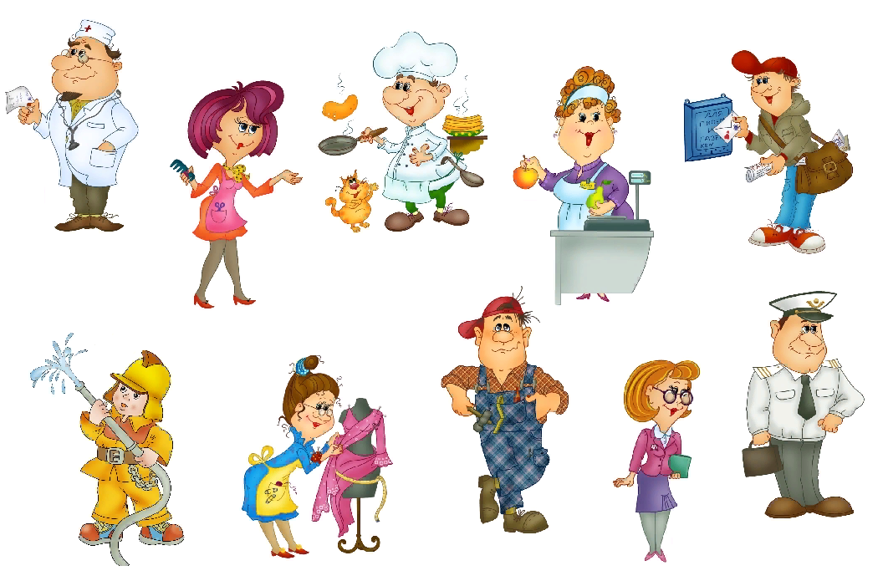

Интерактивная игра на тему:
«Все профессии важны!»
Подготовила воспитатель
ГБОУ Школа № 236 корпус 6
Малютина Антонина Андреевна

Slide 2
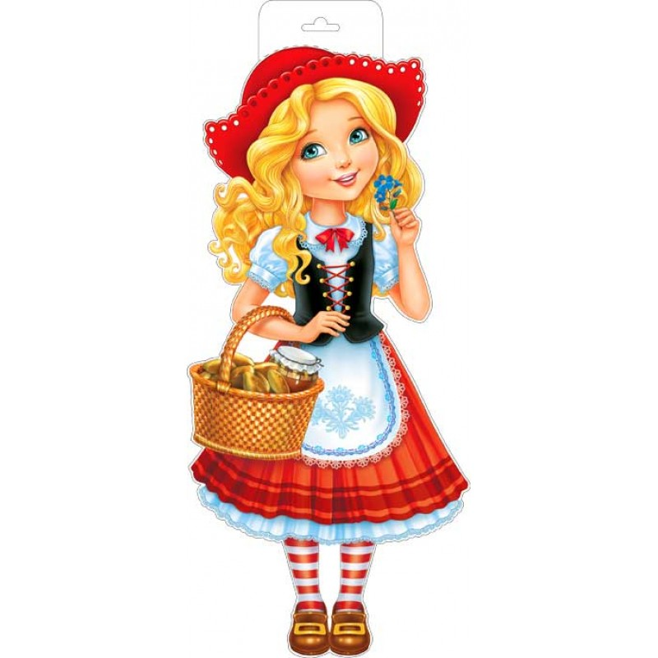
Здравствуйте, мои друзья! Как вы уже догадались – это я, ваша Красная Шапочка!
Я хочу проверить, какие профессии вы знаете, знаете ли вы, какие предметы для какой профессии нужны, знаете ли что с ними надо делать?
Если вы готовы, тогда начнем!

Slide 3

Отгадай загадки!
Кто, когда придёте в садик,
По головке вас погладит?
С кем вы день свой проведёте,
Если мама на работе?
Кто прочтёт стихи и сказки,
Даст вам пластилин и краски,
Рисовать, лепить научит,
Ложки раздавать поручит?

Slide 4

Отгадай загадки!
Его каждое творенье -
Просто сказка, объеденье,
Мысли, творчества полет.
Тот, кто пробовал, поймёт!

Slide 5
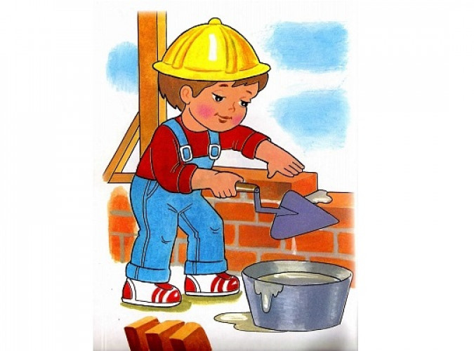
Отгадай загадки!
Кирпичи кладет он в ряд,
Строит садик для ребят.
Не шахтер и не водитель,
Дом нам выстроит…

Slide 6

Отгадай загадки!
Выезжает на дорогу
Он обычно спозаранку,
На педаль, поставив ногу,
И рукой, крутя баранку.

Slide 7

Отгадай загадки!
По квартирам и домам Много писем, телеграмм
Он приносит адресатам.
Как зовут его, ребята?

Slide 8
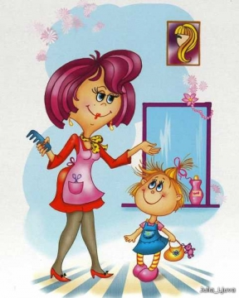
Отгадай загадки!
У этой волшебницы, Этой художницы,
Не кисти и краски,
А гребень и ножницы.
Она обладает Таинственной силой:
К кому прикоснётся,
Тот станет красивый.

Slide 9
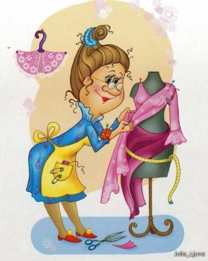
Отгадай загадки!
Целый день сегодня шью.
Я одела всю семью.
Погоди немножко, кошка,
Будет и тебе одёжка.

Slide 10
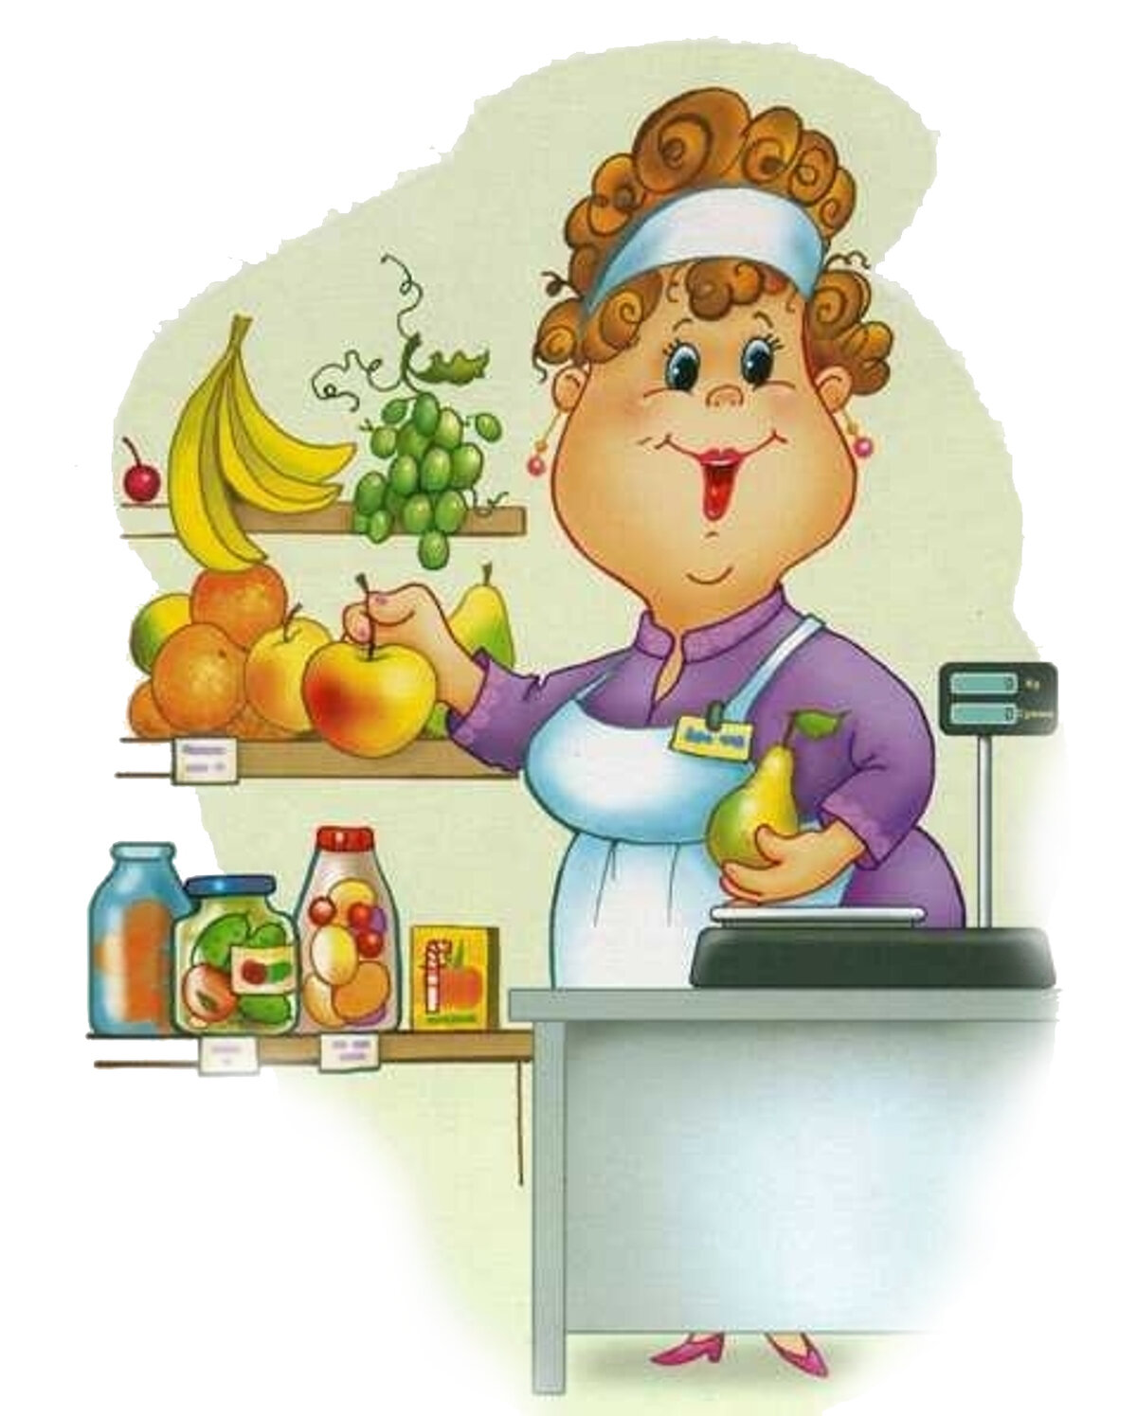
Отгадай загадки!
За прилавком магазина,
Где красивая витрина,
Покупателей он ждёт
И товары продаёт.

Slide 11
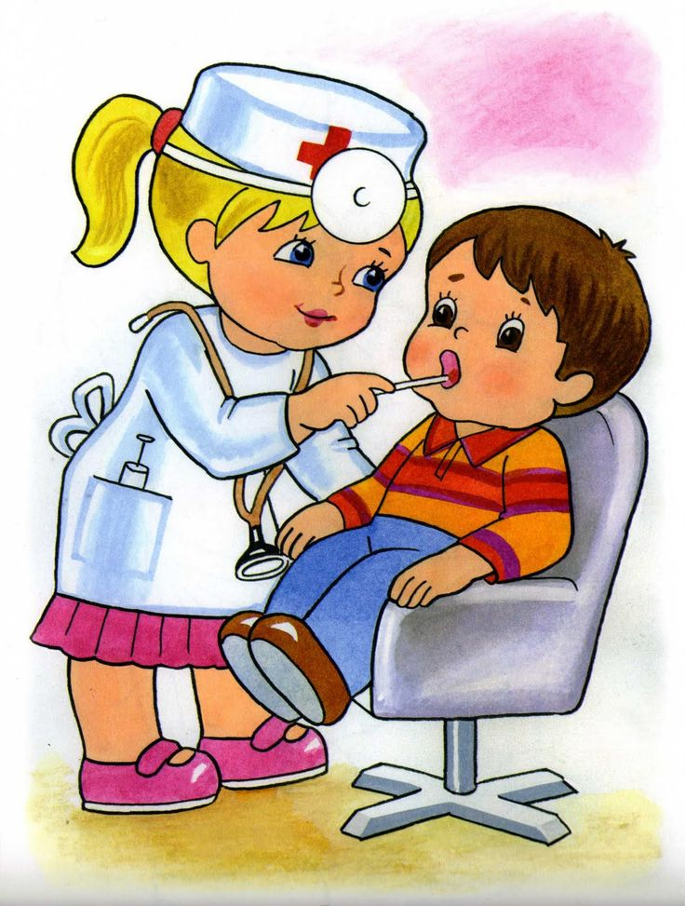
Отгадай загадки!
Кто в дни болезней
Всех полезней
И лечит нас от всех
Болезней?

Slide 12
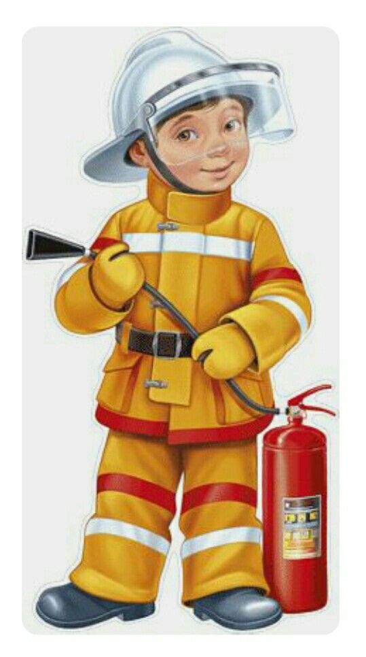
Отгадай загадки!
С огнём бороться мы должны,
С водою мы напарники.
Мы очень людям всем нужны,
Ответь скорее, кто же мы?

Slide 13

Отгадай загадки!
Ходит в форме, при погонах,
Разбирается в законах,
Он и летом, и зимой
Охраняет наш покой.

Slide 14

Расскажи, что нужно для данной профессии?

Slide 15
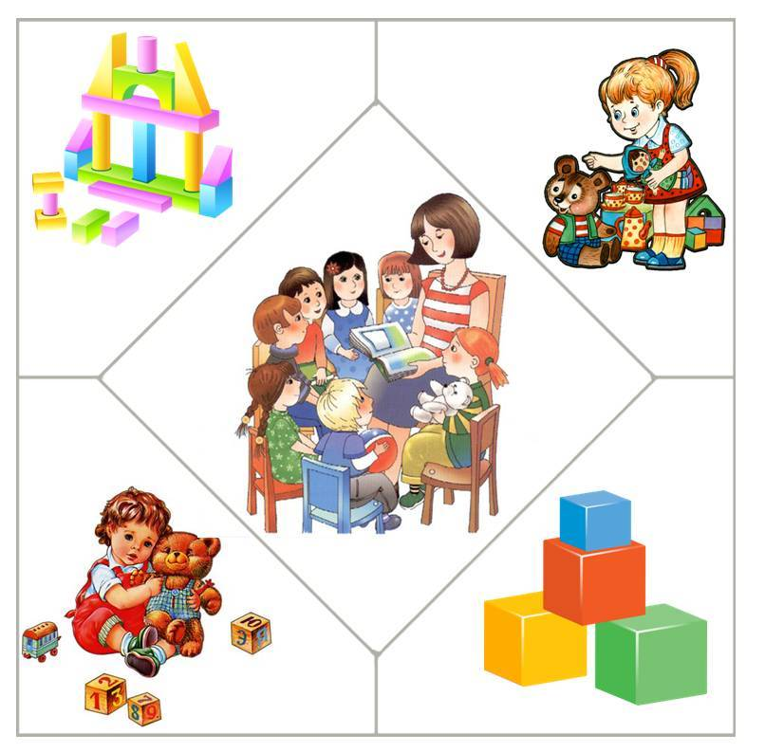
Расскажи, что нужно для данной профессии?

Slide 16
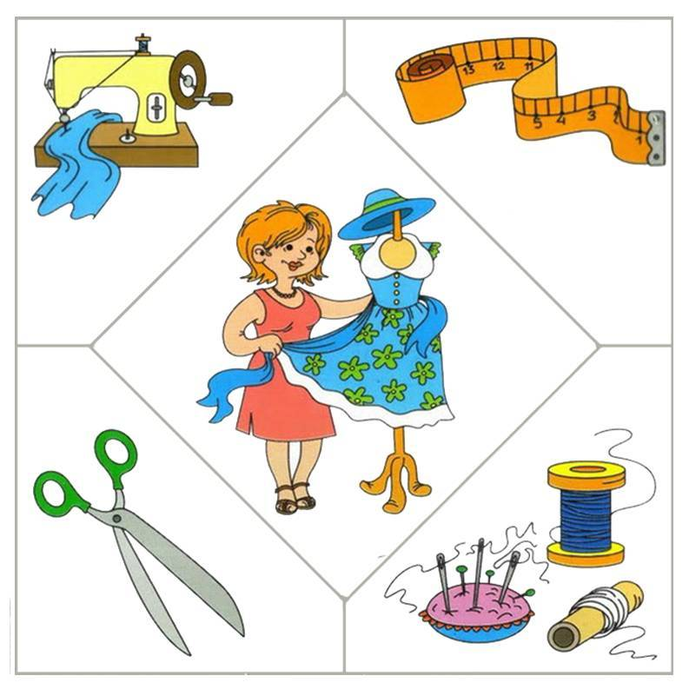
Расскажи, что нужно для данной профессии?

Slide 17
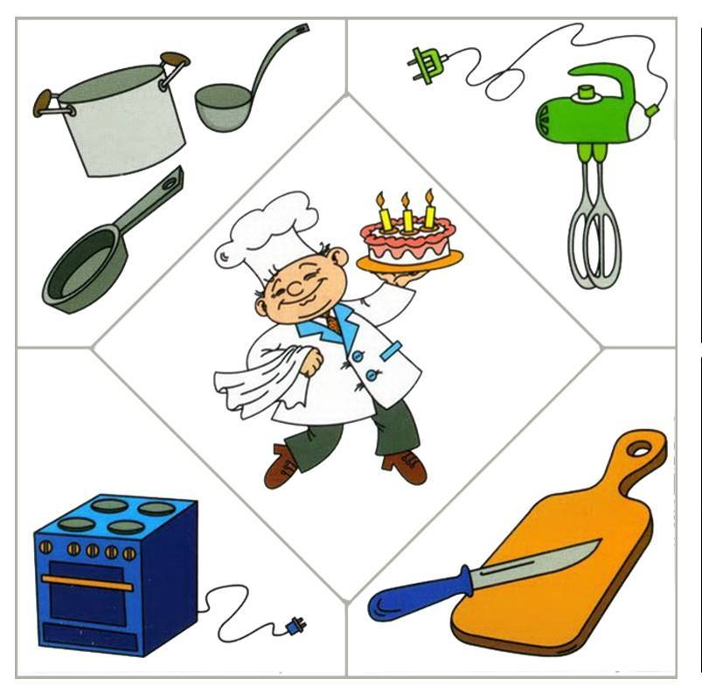
Расскажи, что нужно для данной профессии?

Slide 18
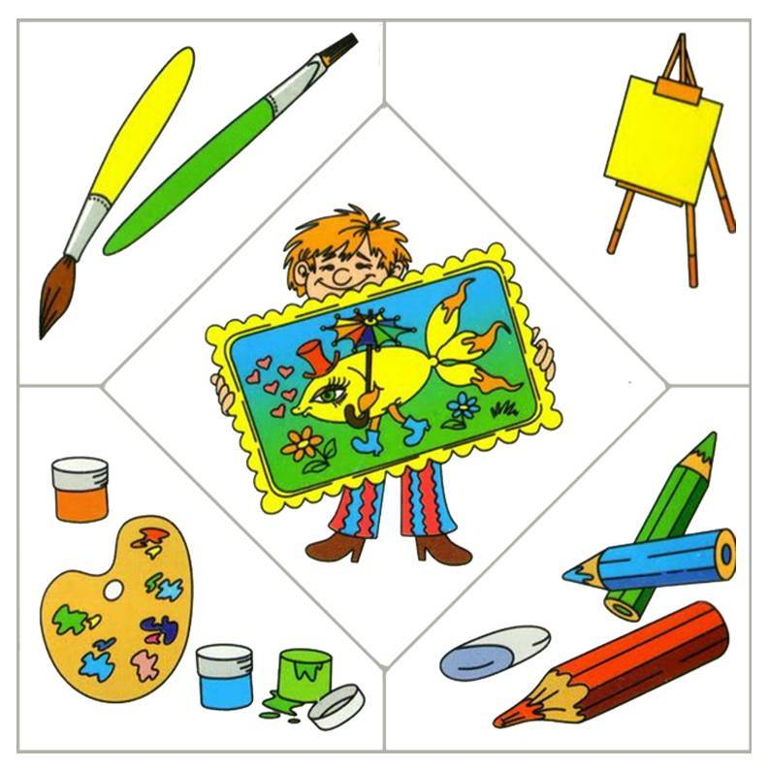
Расскажи, что нужно для данной профессии?

Slide 19
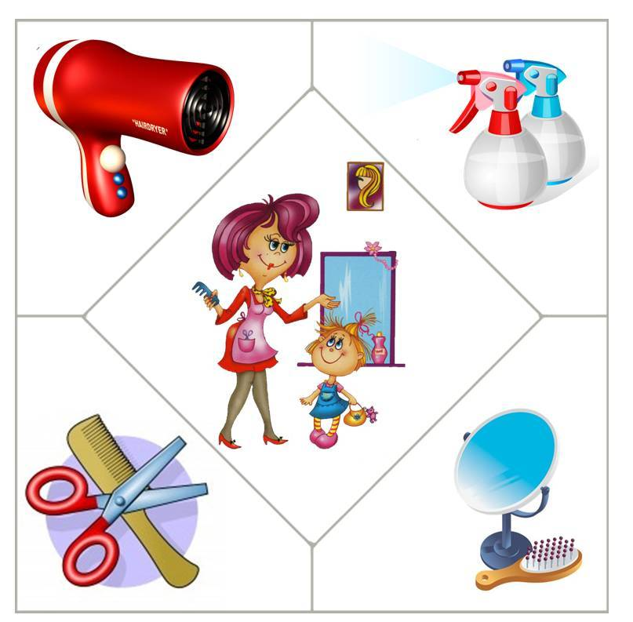
Расскажи, что нужно для данной профессии?

Slide 20
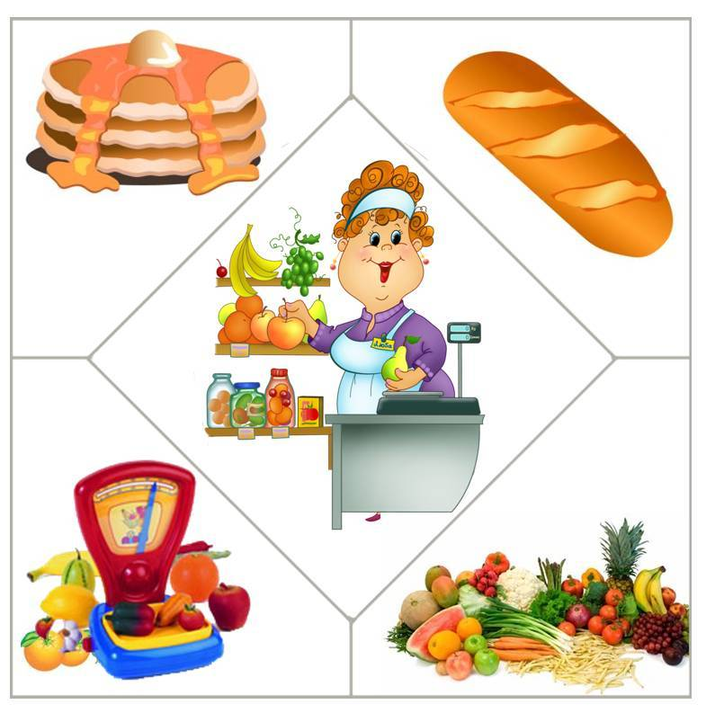
Расскажи, что нужно для данной профессии?

Slide 21

Расскажи, что нужно для данной профессии?

Slide 22
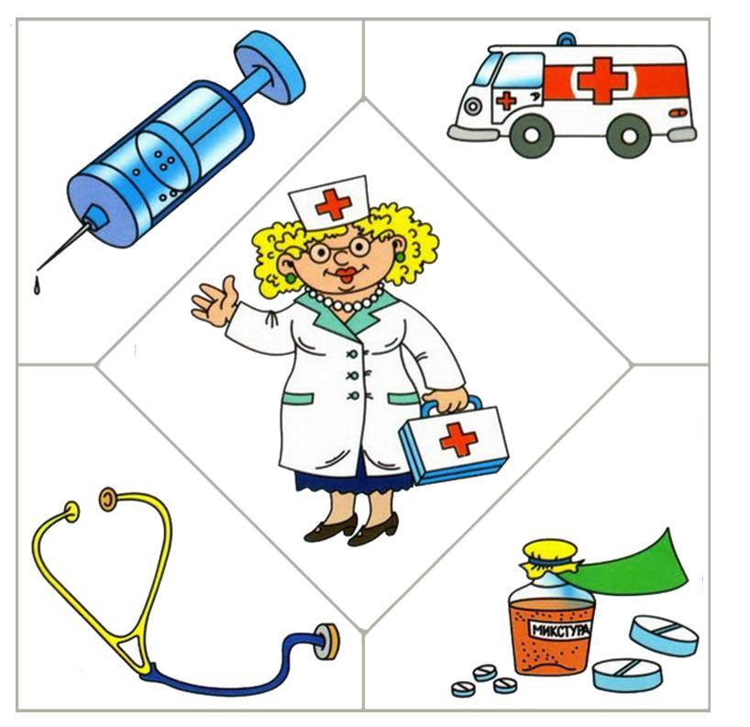
Расскажи, что нужно для данной профессии?

Slide 23

Расскажи, что нужно для данной профессии?

Slide 24
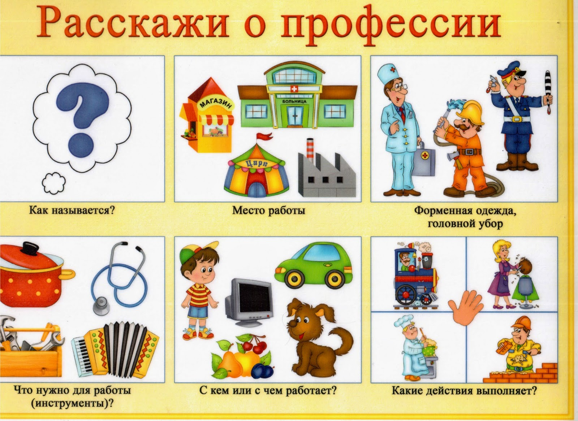

Slide 25


Slide 26
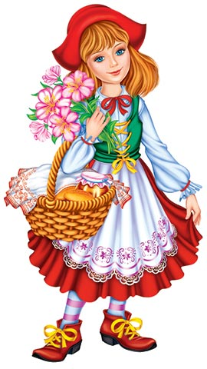
Молодцы!
Спасибо за участие!

